Slide 1
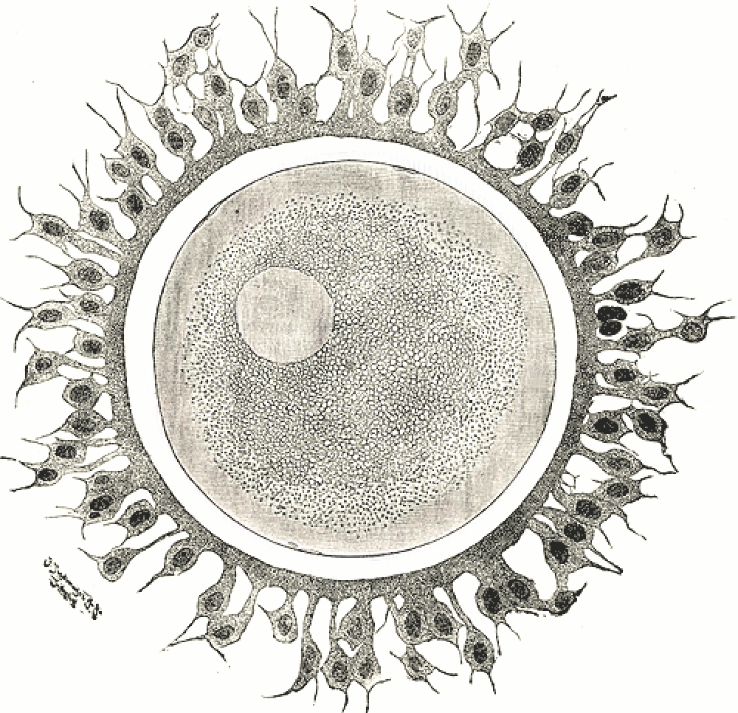
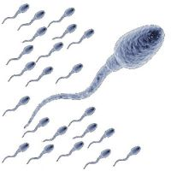
Статеві клітини
Лабораторна робота «Вивчення будови статевих клітин людини»
Шеіна Т.В.,
учитель хімії і біології
Парутинської ЗОШ І-ІІІ ступенів

Slide 2
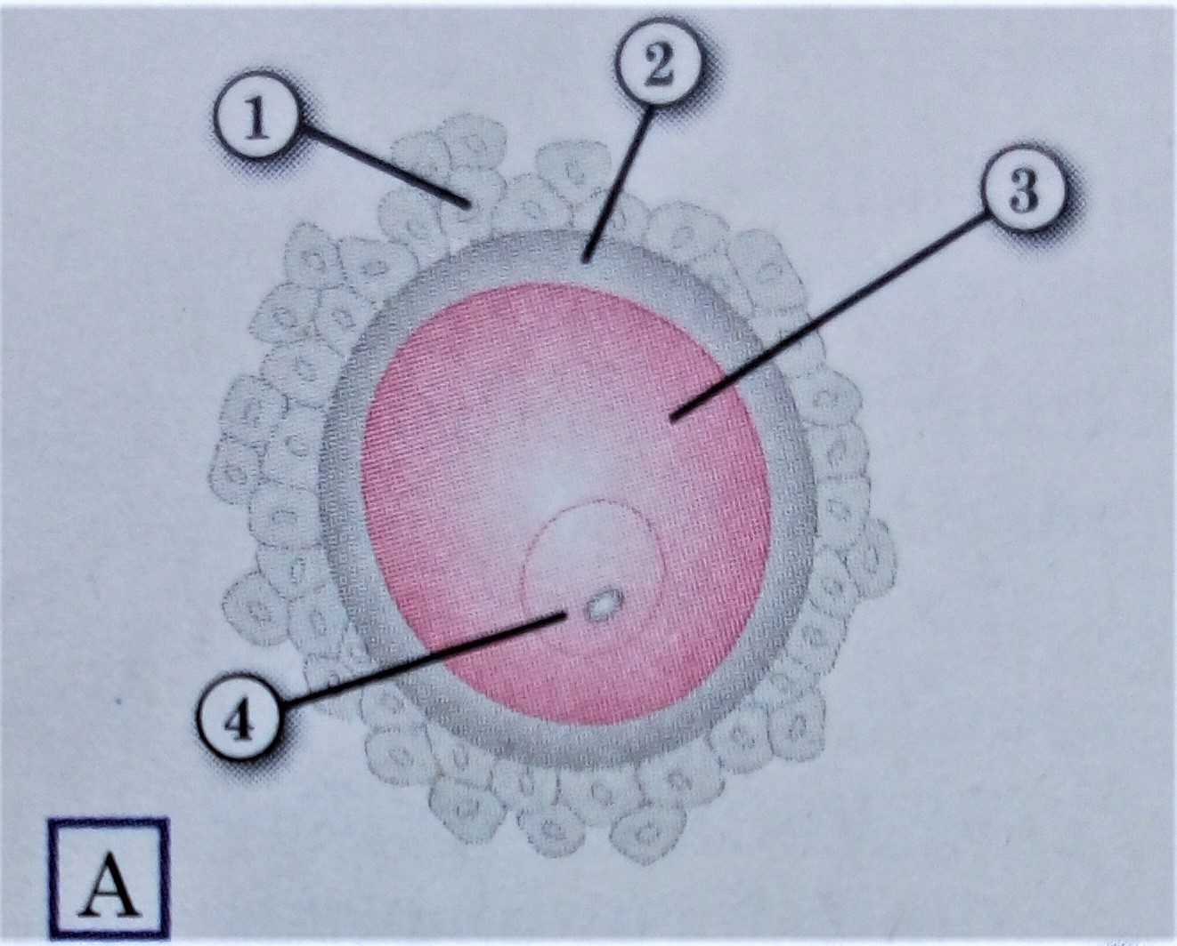
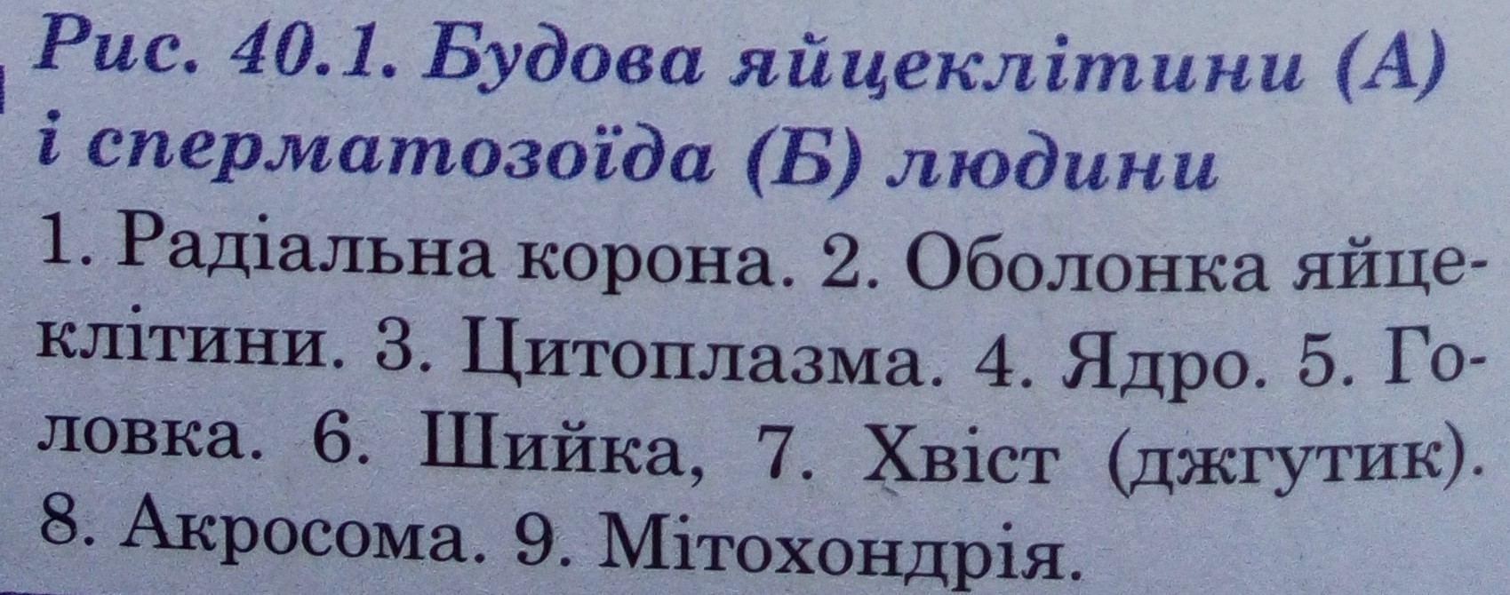
Сперматозоїд і яйцеклітина – це високо-спеціалізовані клітини, призначені для злиття одна з одною

Slide 3
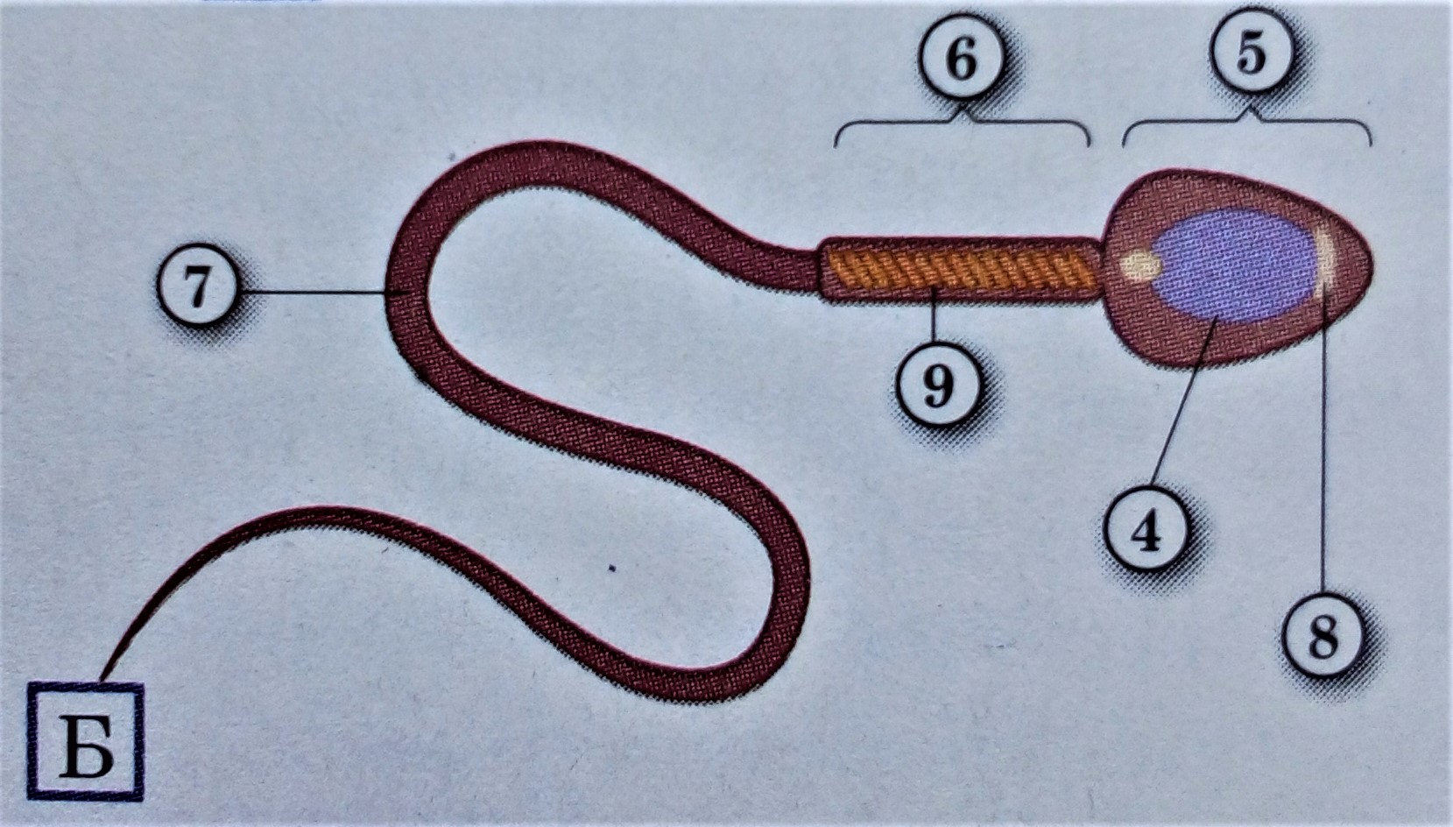

Slide 4
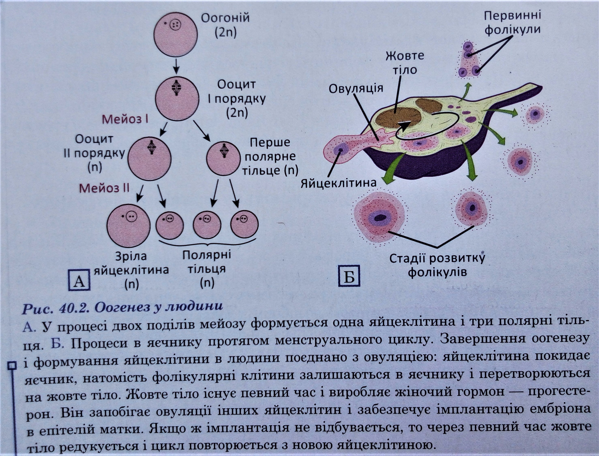
У людини утворення яйцеклітини відбувається періодично у процесі оогенезу

Slide 5
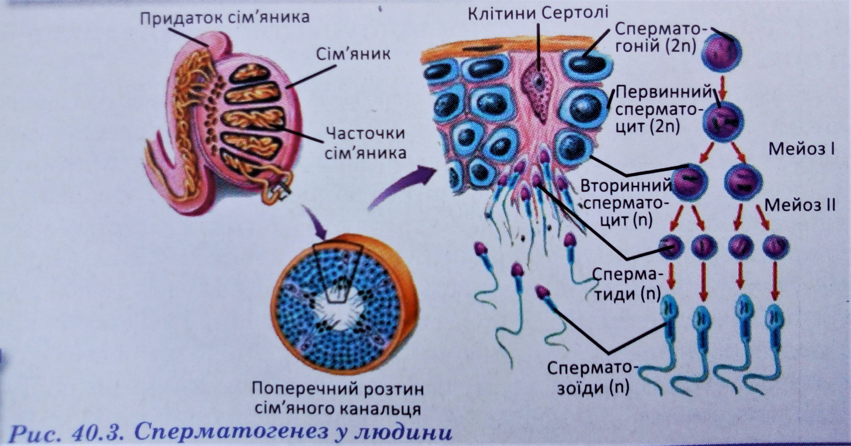
Сперматозоїди у людини утворюються постійно в процесі сперматогенезу

Slide 6
Лабораторна робота
«Вивчення будови статевих клітин людини»
Хід роботи
Підготувати мікроскоп до роботи.
Розглянути постійний мікропрепарат або мікрофотографію «Сперматозоїди ссавця» та замалювати декілька сперматозоїдів, підписати структури будови цифрами: 1 – оболонка. 2 – цитоплазма. 3- головка з ядром. 4 - джгутик.
Розглянути постійний мікропрепарат «Яйцеклітина ссавця» та замалювати яйцеклітину, підписати структури будови цифрами: 1- оболонка. 2 – цитоплазма. 3 – ядро.
Назвати риси схожості в будові яйцеклітини та сперматозоїда.
Назвати риси відмінності в будові яйцеклітини та сперматозоїда, пояснити, з чим вони пов’язані.

Slide 7
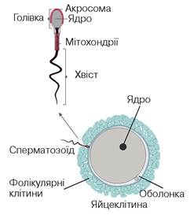
6. Заповнити таблицю.
7. Зробити висновок за алгоритмом:
________ - це статеві клітини. Жіноча статева клітина - _____, чоловіча - _______. Яйцеклітина має кілька ______, оскільки потребує значного захисту внутрішнього вмісту. За розмірами яйцеклітина набагато ______, ніж сперматозоїд. Для рухливості сперматозоїд має довгий _____, а для виділення енергії – велику кількість ______. Розщеплення оболонок яйцеклітини сперматозоїд здійснює за рахунок _______, яка містить ______. Статеві клітини містять ______ набір хромосом. Після злиття гамет утворюється ______ з _______ набором хромосом.
Ознаки | Яйцеклітина | Сперматозоїд
Розміри
Форма
Відділи
Маса
Оболонки
Здатність до активного руху
Кількість поживних речовин
Особливості хромосомного набору
Де утворюються
Хромосомний набір
Наявність джгутиків
Загальна кількість

Slide 8
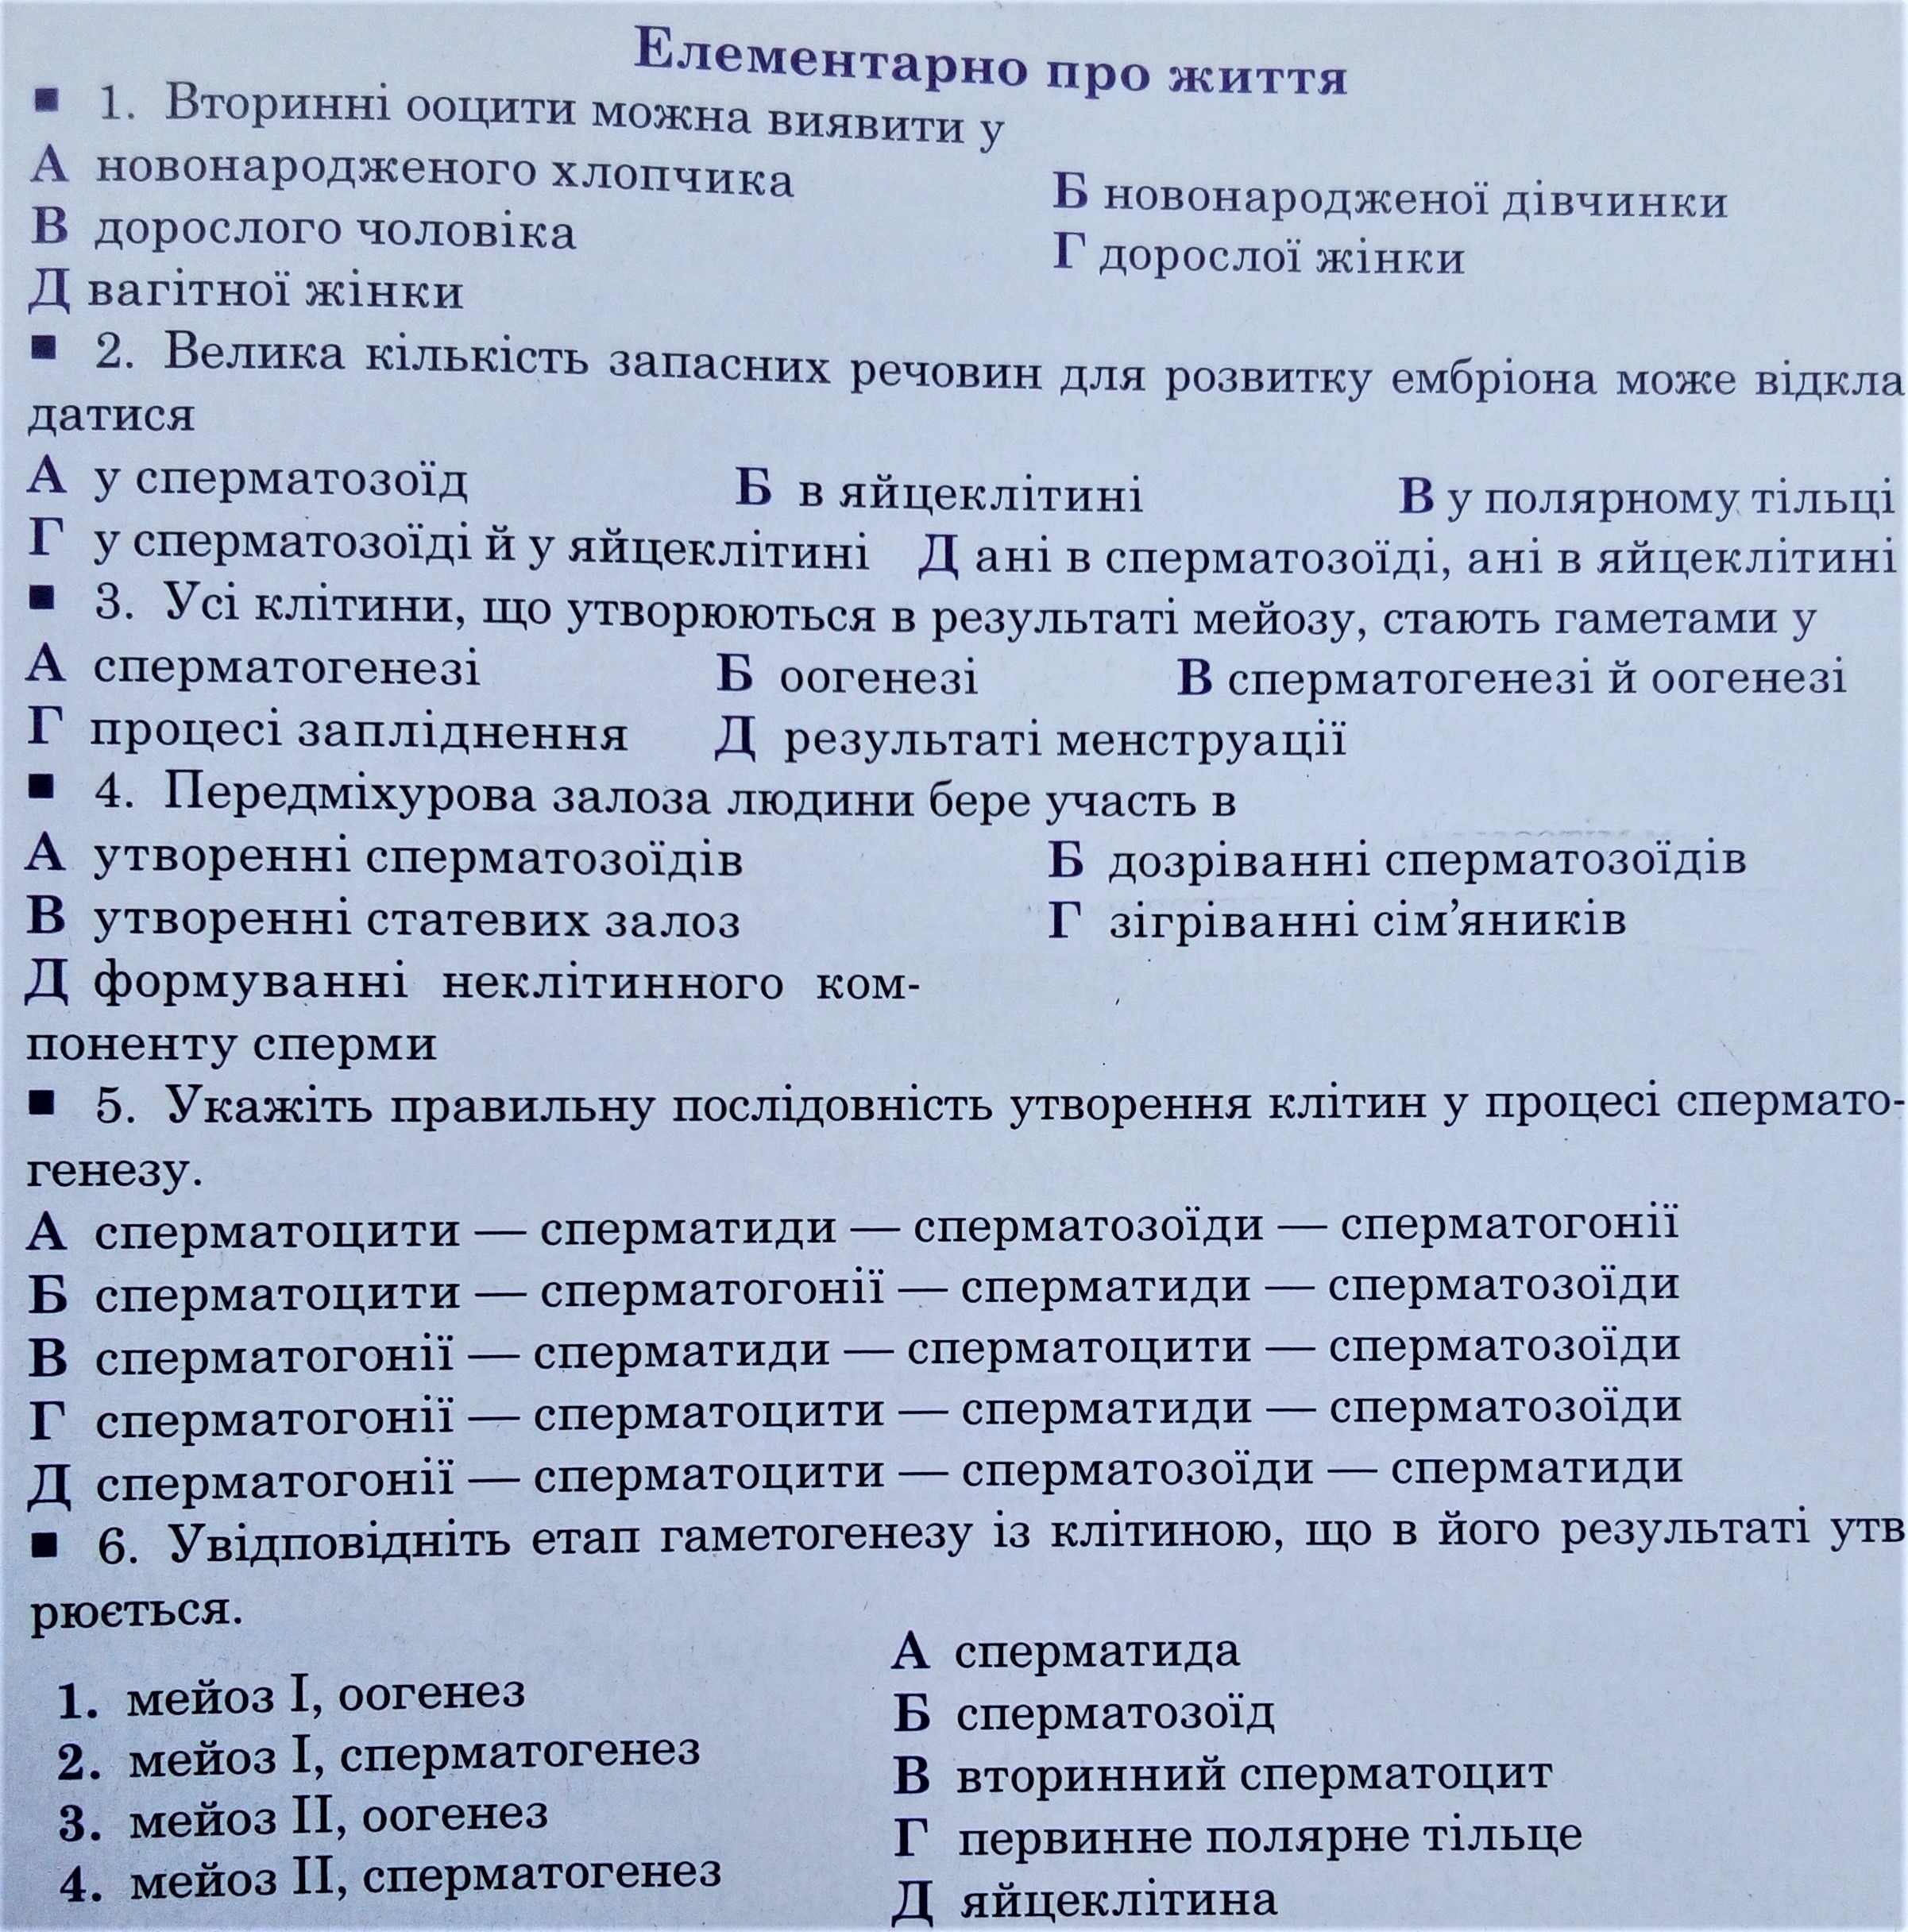
Тести

